Slide 1
Bài 27. Thực hành gấp, cắt, ghép, xếp hình. Vẽ đoạn thẳng
(Tiết 2)

Slide 2


Trò chơi
→

Slide 3
Thứ bảy, ngày 17 tháng 12 năm 2022
Toán
Bài 27. Thực hành gấp, cắt, ghép, xếp hình. Vẽ đoạn thẳng
(Tiết 2)

Slide 4
KHÁM PHÁ
VẼ ĐOẠN THẲNG

Slide 5

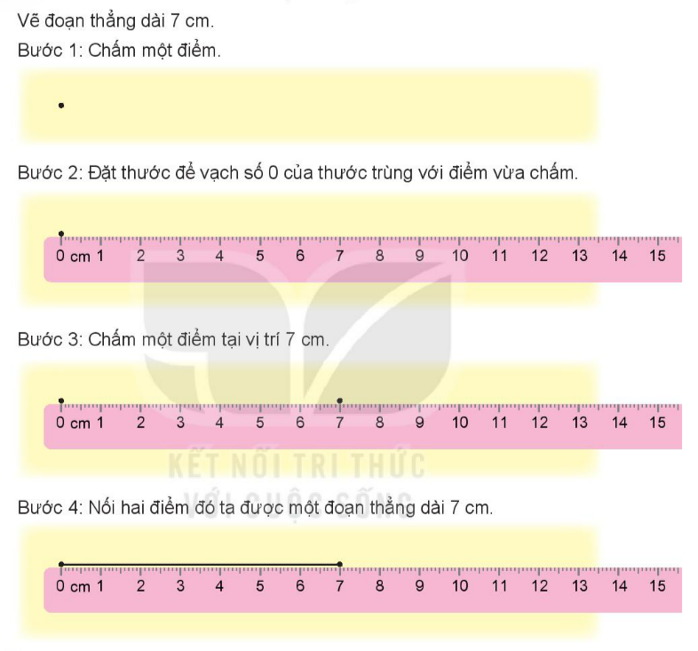
Thứ bảy, ngày 17 tháng 12 năm 2022
Toán
Bài 27. Thực hành gấp, cắt, ghép, xếp hình. Vẽ đoạn thẳng
(Tiết 2)

Slide 6


Vẽ đoạn thẳng dài 7cm
.
.
M
7cm
N

Slide 8

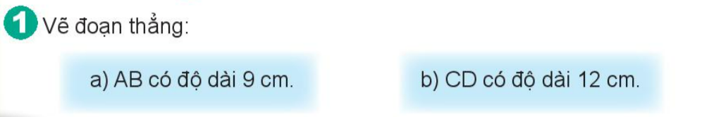
Thứ bảy, ngày 17 tháng 12 năm 2022
Toán
Bài 27. Thực hành gấp, cắt, ghép, xếp hình. Vẽ đoạn thẳng
(Tiết 2)

Slide 9

Thứ bảy, ngày 17 tháng 12 năm 2022
Toán
Bài 27. Thực hành gấp, cắt, ghép, xếp hình. Vẽ đoạn thẳng
(Tiết 2)
.
.
A
9cm
B

Slide 10


.
.
C
12cm
D

Slide 11
Thứ bảy, ngày 17 tháng 12 năm 2022
Toán
Bài 27. Thực hành gấp, cắt, ghép, xếp hình. Vẽ đoạn thẳng
(Tiết 2)
2
Đo độ dài mỗi đoạn thẳng dưới đây
.
.
A
9cm
B

Slide 12
2
Đo độ dài mỗi đoạn thẳng dưới đây
.
M
.
A
.
7 cm
B
4 cm
.
.
D
12 cm
C
.
N

Slide 13
M
3
Đo độ dài các đoạn AB, CD, GH, MN, NP.
Vẽ các đoạn thẳng có độ dài như vậy vào vở
A
G
7 cm
3 cm
N
H
C
12 cm
10 cm
8 cm
D
B
P

Slide 14

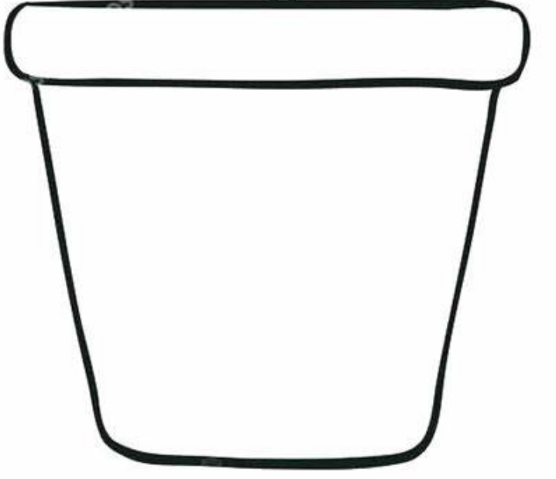
Nào mình cùng sáng tạo!

Slide 15

